Slide 1
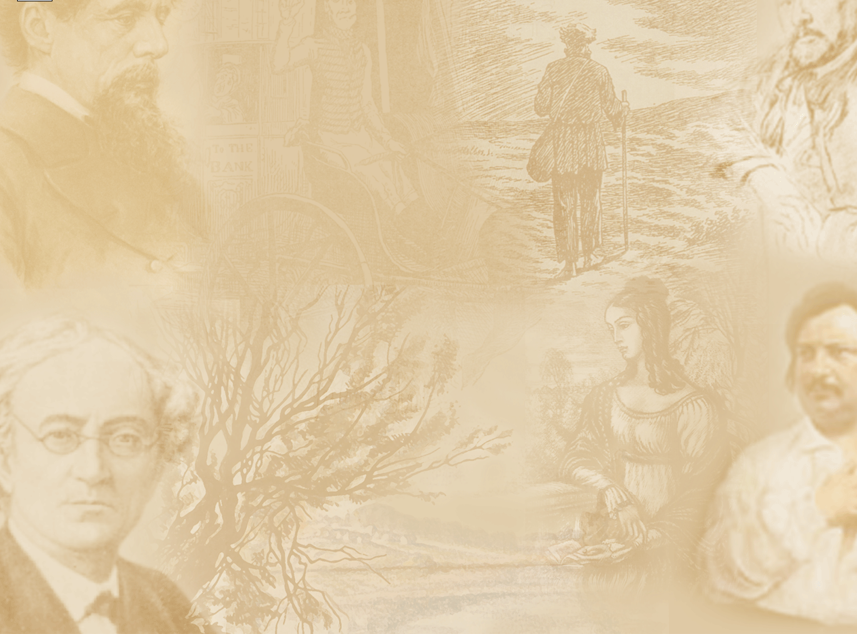
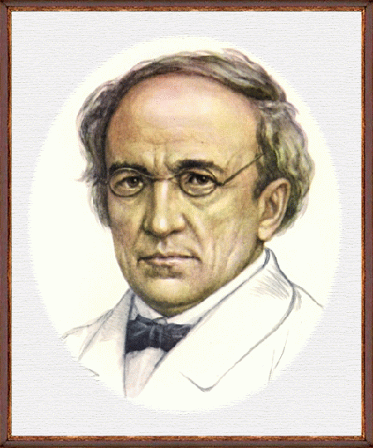
Фёдор Иванович Тютчев
Презентация к урокам по лирике Ф.И.Тютчева в 10 классе
Автор: Никуленкова Т.В.

Slide 2
Фёдор Иванович Тютчев
1803-1873
Сосредоточенный на себе, на своих страстях и житейских драмах, лирик и вместе с тем историк, политик высокого склада. Такого сочетания русская поэзия еще не знала.
Лев Озеров

Slide 3
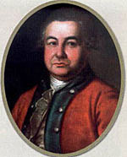
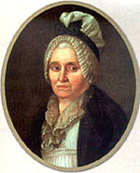
Орловская губерния, село Овстуг
1803 – родился в родовитой дворянской семье
Дед Николай Андреевич
Бабушка Пелагея Денисовна

Slide 4
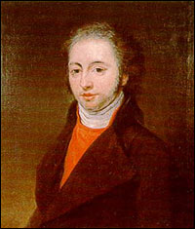
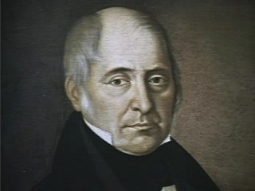
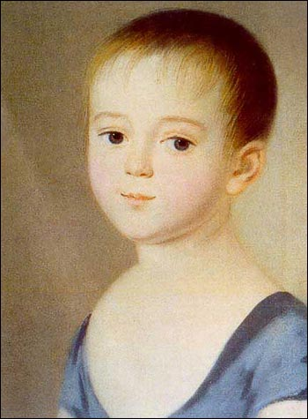
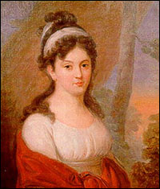
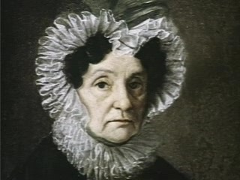
Родители поэта
Иван
Николаевич
Екатерина
Львовна

Slide 5
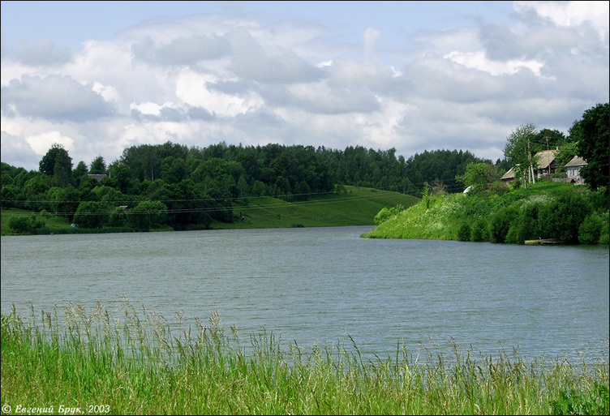
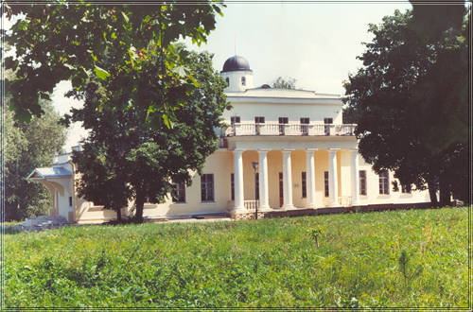
Усадьба Овстуг

Slide 6
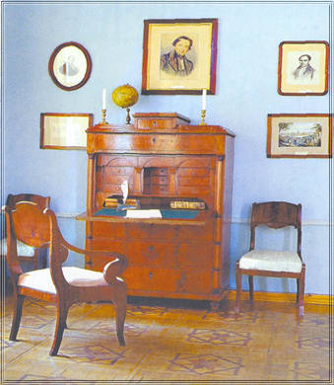
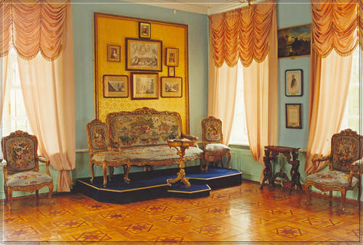
Славянский уголок
Мюнхенский
уголок

Slide 7
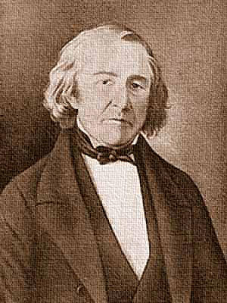
С.Е.Раич: «Года через три он уже был не учеником, а товарищем моим»
1813-1818 – получает домашнее образование под руководством С.Е.Раича – поэта, переводчика.
1816 – получает звание сотрудника Общества любителей российской словесности за оду «На новый 1816 год»
1819 – первое выступление в печати – вольное переложение «Послание Горация к Меценату»

Slide 8
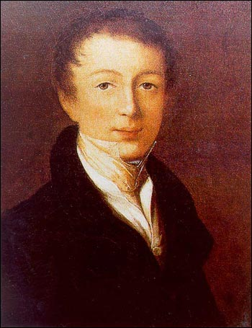
Годы учебы и начало службы
1819 – 1821 – учеба и досрочное окончание словесного отделения Московского университета
1821 – поступление на службу в Коллегию иностранных дел в Петербурге.

Slide 9
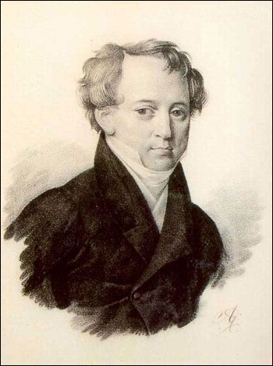
Дипломатическая служба
1822-1837 – сверхштатный чиновник и второй секретарь русской миссии в Мюнхене
1837-1839 – первый секретарь и поверенный в делах в Турине.

Slide 10
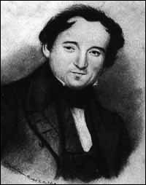
Возвращение на Родину
1844 – возвращение в Россию
1845 – старший цензор при Особой канцелярии Министерства иностранных дел
1858 – 1873 – председатель комитета иностранной цензуры

Slide 11
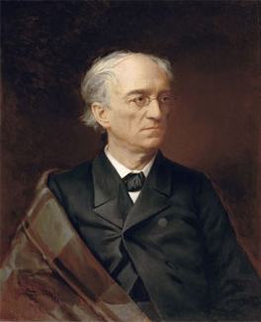
Литературная деятельность
1843-1850 – политические статьи «Россия и Германия», «Россия и революция», «Папство и римский вопрос»
1854 – выход первого сборника (по инициативе И.С.Тургенева)
1868 – выход второго поэтического сборника

Slide 12
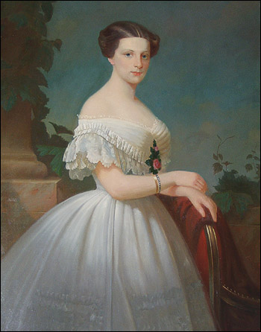
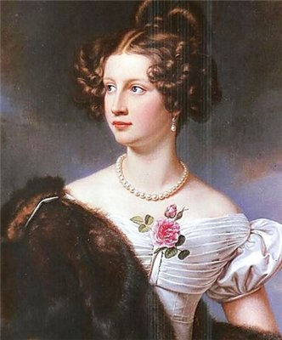
Любовь в жизни поэта
1823 – встреча с Амалией Лерхенфельд
(Крюденер, Адлерберг). Отказ родителей на просьбу жениться на их дочери.

Slide 13
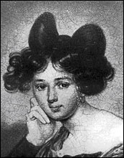
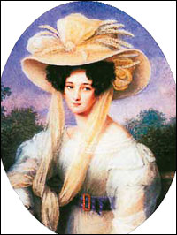
Любовь в жизни поэта
1926 – женитьба на вдове русского дипломата Элеоноре Петерсон

Slide 14
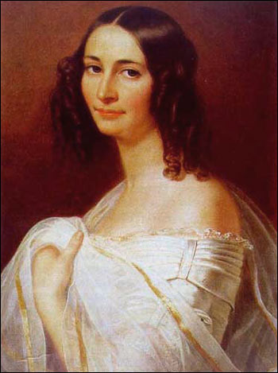
Любовь в жизни поэта
1838 – смерть первой жены и женитьба на Эрнестине Дернберг

Slide 15
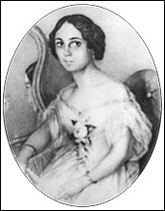
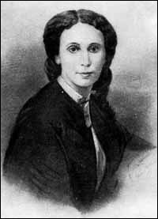
Любовь в жизни поэта
1850 – знакомство с Еленой Денисьевой и жизнь в гражданском браке в течение 14 лет до ее смерти в 1864 г

Slide 16
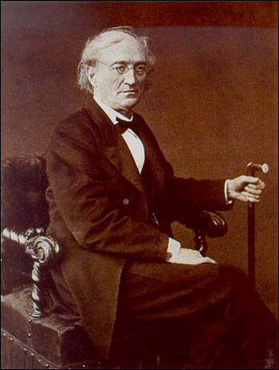
«Дни сочтены, утрат не перечесть…»
15(27) июня 1873г – смерть поэта в Царском Селе.
Похоронен Ф.И.Тютчев в Петербурге на кладбище Новодевичьего монастыря.

Slide 17
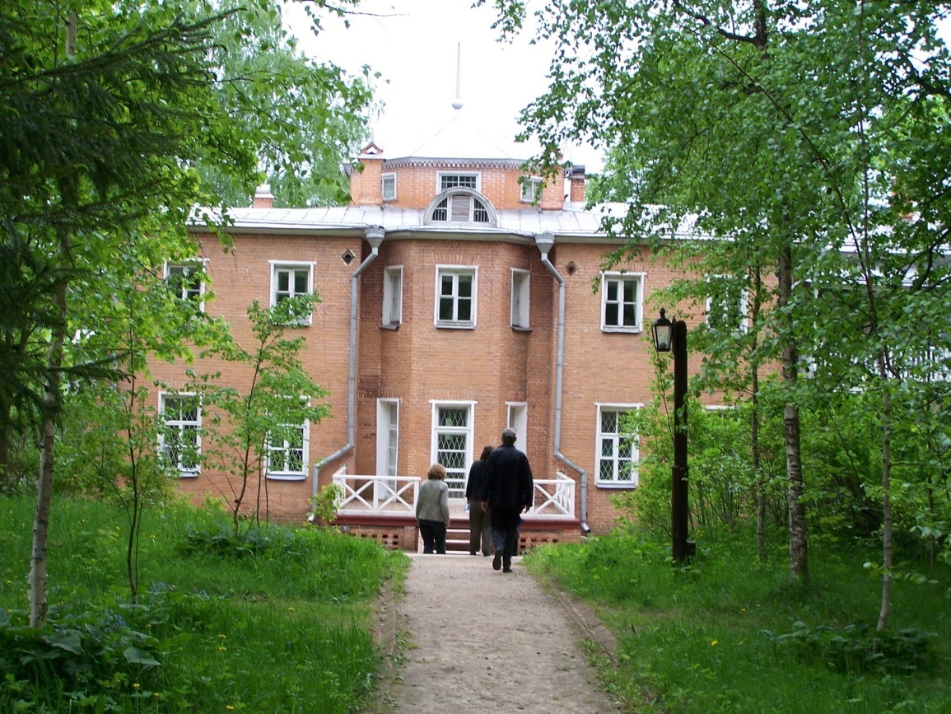
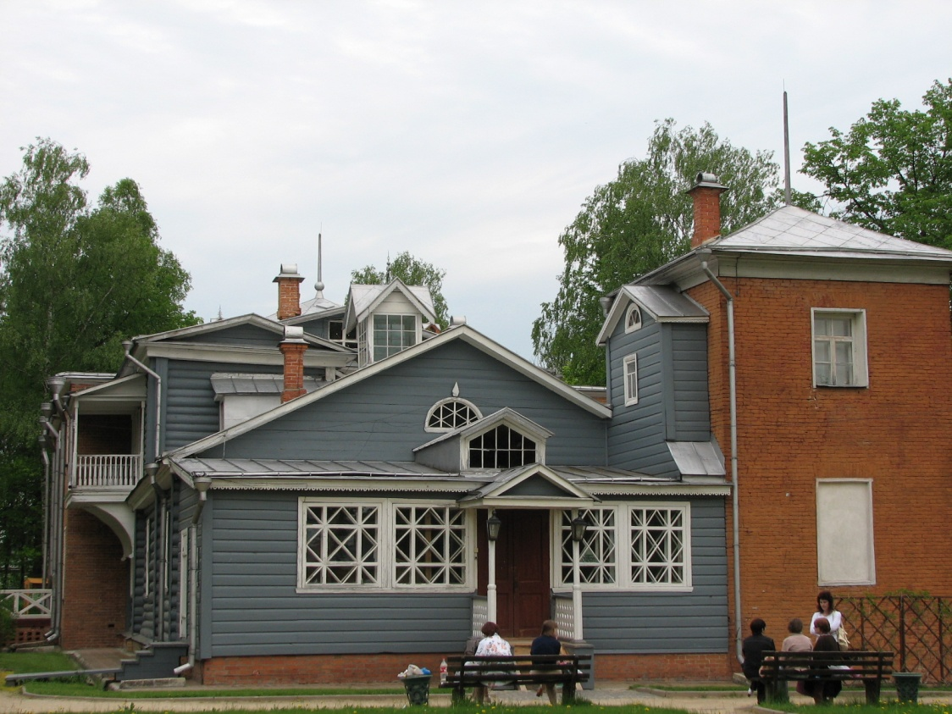
Московская губерния, Мураново

Slide 18
Художественные особенности лирики Тютчева
Двучастная композиция:
образ + осмысление; мысль + образ
(«Фонтан», «День и ночь», «Поэзия», «Близнецы»)
Как дымный столб светлеет в вышине!
Как тень внизу скользит неуловима!
«Вот наша жизнь, - промолвила ты мне, -
Не светлый дым, блестящий при луне,
А эта тень, бегущая от дыма…»

Slide 19
Фрагментарность
Какое-то внешнее впечатление, жизненное событие или глубокое внутренне переживание могут послужить толчком к созданию стихотворения
«Она сидела на полу», «Есть в осени первоначальной», «Есть некий час в ночи»

Slide 20
Мифологизация образов
«Ему часто нужен выход из быта в высший, горний мир. Иногда он упоминается, но чаще подразумевается» (Л.Озеров)
«Весенняя гроза»:
Ты скажешь: ветреная Геба,
Кормя Зевесова орла,
Громокипящий кубок с неба,
Смеясь, на землю пролила.

Slide 21
Средства художественной выразительности
Своеобразные эпитеты (инстинкт пророчески-слепой; сон болезненно-яркий, волшебно-немой; с того блаженно-рокового дня)
Обратные сравнения – не для прояснения образа, а для его углубления (таинственно, как в первый день созданья; сияет Белая гора, как откровенье неземное)
Метафоры обнажают трагическую сущность бытия, выраженных в самых будничных и повседневных понятиях:
Увы, что нашего незнанья
И беспомощней и грустней?
Кто смеет молвить: до свиданья
Чрез бездну двух или трех дней?

Slide 22
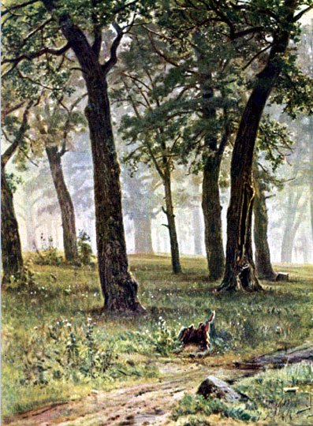
Основные мотивы лирики Тютчева
Пейзажная
«Весенняя гроза»
«Осенний вечер»
«Полдень»
«Весенние воды»
«Душа не то поет»
«Зима недаром
злится»

Slide 23
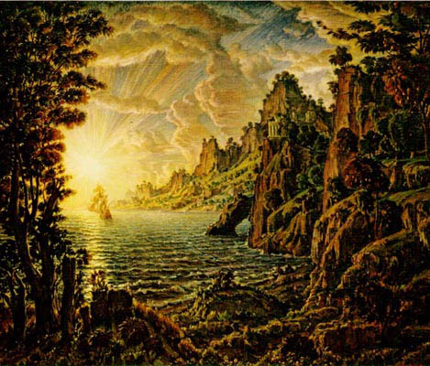
Философская лирика
«День и ночь»
«О чем ты воешь, ветр ночной?»
«Близнецы»
«Silentium!»
«Тени сизые
смесились»

Slide 24
Любовная лирика
«Денисьевский цикл»: 1850-1864гг
«О, как убийственно мы любим…»
«Весь день она лежала в забытьи»
«Предопределение»
«Она сидела на полу»
Амалии Лерхенфельд: 1834, 1870гг
«Я помню время золотое»
«Я встретил вас – и все былое…»

Slide 25
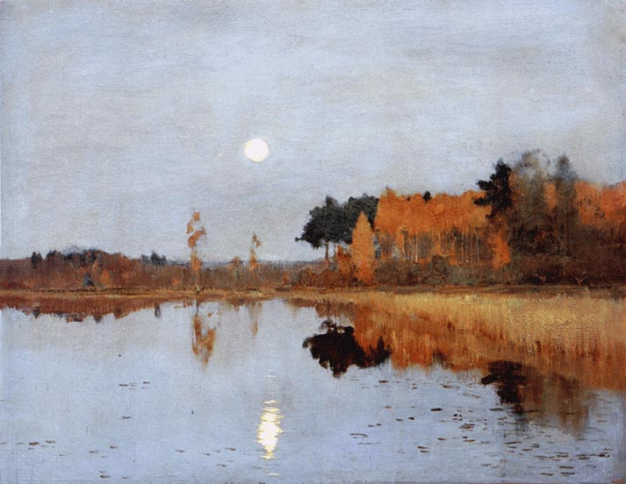
Гражданская лирика Тютчева
«14 декабря 1825»
«Наш век»
«Над этой темною толпой»
«Цицерон»
«Эти бедные
селенья»
«Слезы»
«Умом Россию не понять»

Slide 26
Источники:
Ф.И. Тютчев. Лирика: Анализ тексты, основное содержание, сочинения (Буровцева Н.Ю.); Дрофа, 2007
Фон взят из мультимедийного пособия «Уроки литературы Кирилла и Мефодия» 10 класс
Иллюстрации взяты из свободного доступа сети интернет

